Slide 1

3.1 计数的基础
3.2 鸽巢原理
3.3 排列与组合
3.5 一般性的排列与组合
3.6 生成排列和组合

Slide 2
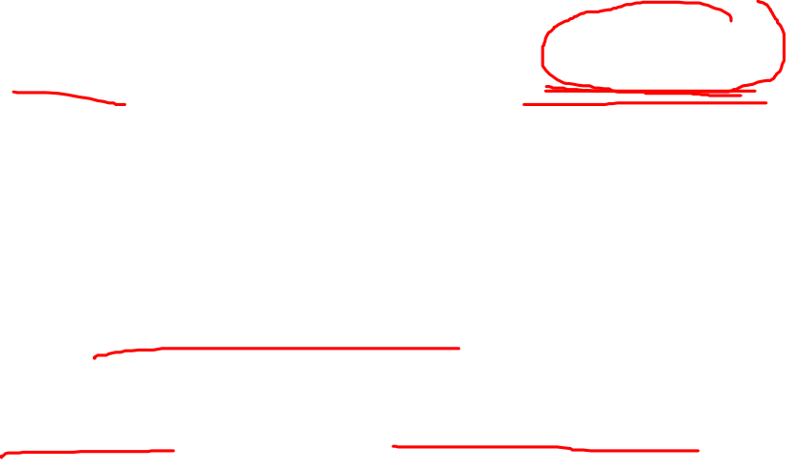
3.6 生成排列和组合 Generating Permutations and Combinations
在实际应用中，往往不仅需要计数，而且要把各种情况都枚举出来。
生成排列
任何n元素集合可与集合{1,2,…,n}建立一一对应
n元素集合的所有排列：生成n个最小正整数的排列，然后用对应的元素替换这些整数
生成 n个最小正整数的全排列 的算法有很多，以字典序为基础的排列生成算法
Notes:
比如集合{a,b,c}和{1,2,3}
N！

Slide 3
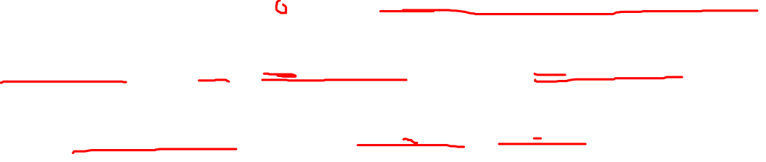
3.6 生成排列和组合 Generating Permutations and Combinations
字典序 lexicographic ordering
如果对于某个k，1≤k≤n，a₁=b₁,a₂=b₂,…,a_{k-1}=b_{k-1}, 并且a_{k}<b_{k}，则排列a₁a₂…a_{n}在排列b₁b₂…b_{n}的前面。
如：集合{1,2,3,4,5}的排列23415与23514，谁在前？
Notes:
在n个最小正整数集合的两个排列不等的第一位置，如果一个排列的数比另一个小，则这个排列按照字典序排在另一个的前面。

Slide 4
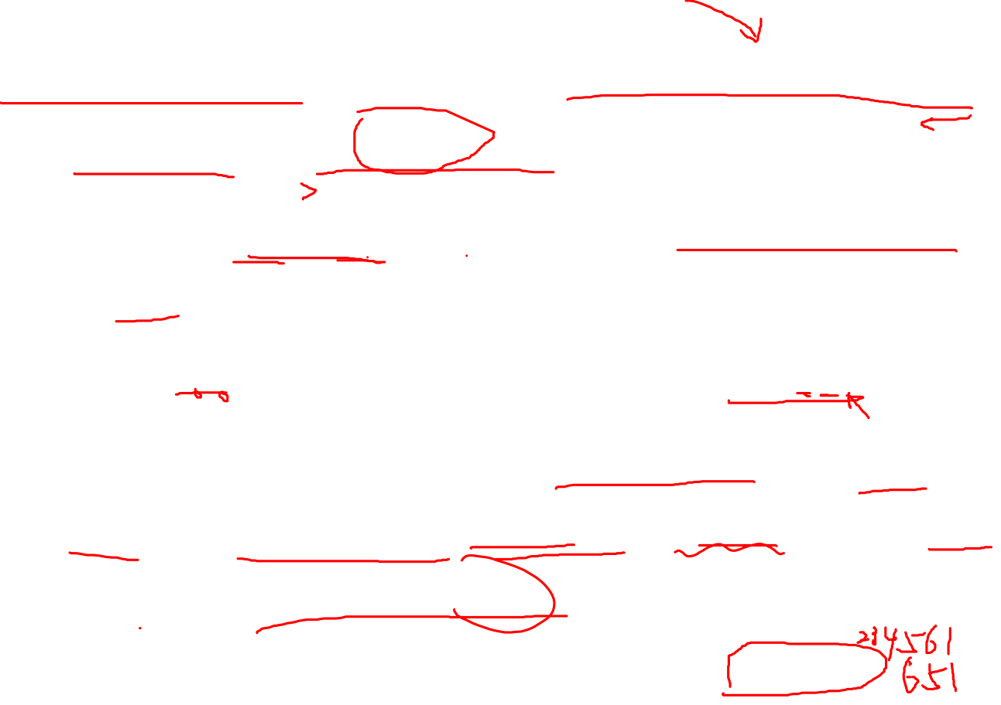
3.6 生成排列和组合 Generating Permutations and Combinations
生成{1,2,…,n}的排列算法是从一给定排列a₁a₂…a_{n}按照字典顺序构造下一个排列的过程！
首先假设a_{n-1} < a_{n}，交换a_{n-1} 和a_{n}可得到一个更大的排列，而且是大于原来排列的最小排列。
如234156，后面的下一个最大排列是234165
如a_{n-1}>a_{n}，这时看排列中最后三个数，如a_{n-2} < a_{n-1} ，则将a_{n-1}和a_{n}中大于a_{n-2}的较小的数放在n-2位置，剩下2个数按递增排序放在最后两个位置。
如234165，后面的下一个最大排列是234516
Notes:
如果a_{n-2} > a_{n-1} 呢？交换这三项获得不了下一个较大的数，这时要看后四项
因此可得出一般描述。

Slide 5
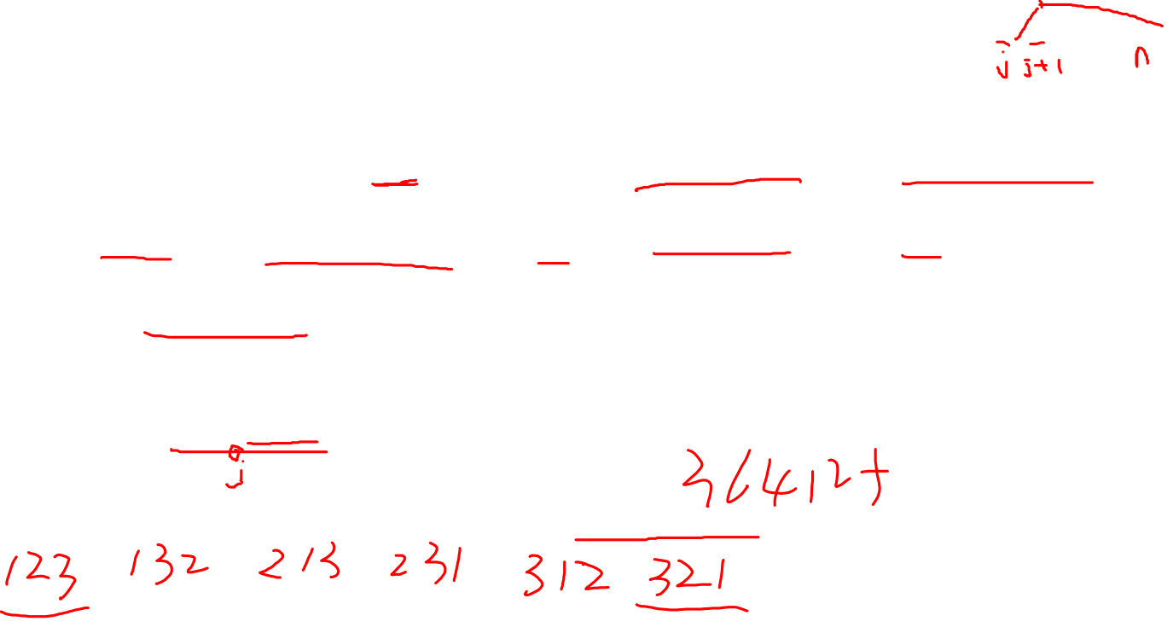
3.6 生成排列和组合 Generating Permutations and Combinations
生成{1,2,…,n}的排列算法是从一给定排列a₁a₂…a_{n}按照字典顺序构造下一个排列的过程！
首先找到整数a_{j}和a_{j +1}使得a_{j}＜a_{j +1}，且a_{j +1} > a_{j+2}>… >a_{n} ，把a_{j+1} 到a_{n}大于a_{j}的最小整数换在j位置，再按照递增顺序从位置j+1到n列出a_{j+1}到a_{n}中的剩余整数
例：在362541后面按照字典顺序下一个最大的排列？
按字典顺序生成整数1，2，3的排列。
364125
Notes:
从123，132、213、231、312、321

Slide 6
定理1 用字典序排序方法可由{1,2,3,…,n}上的第一个排列1,2,…,n（全顺序）开始，得到n! 个排列，且最后一个排列是n, n-1,…, 2, 1（全逆序）。

Slide 7
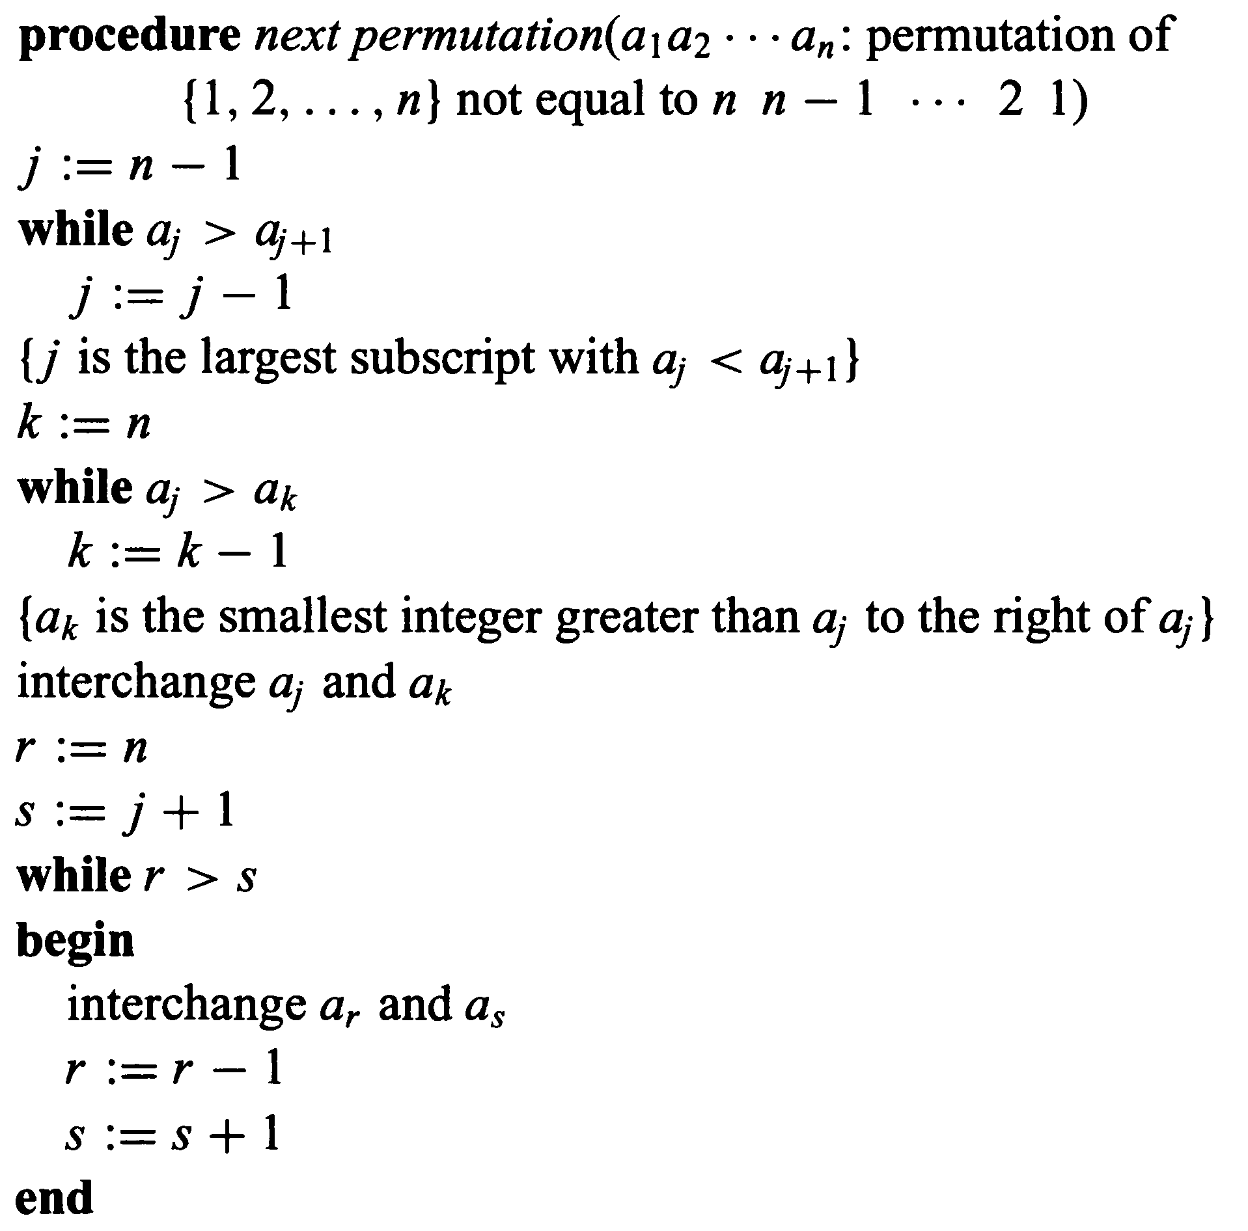
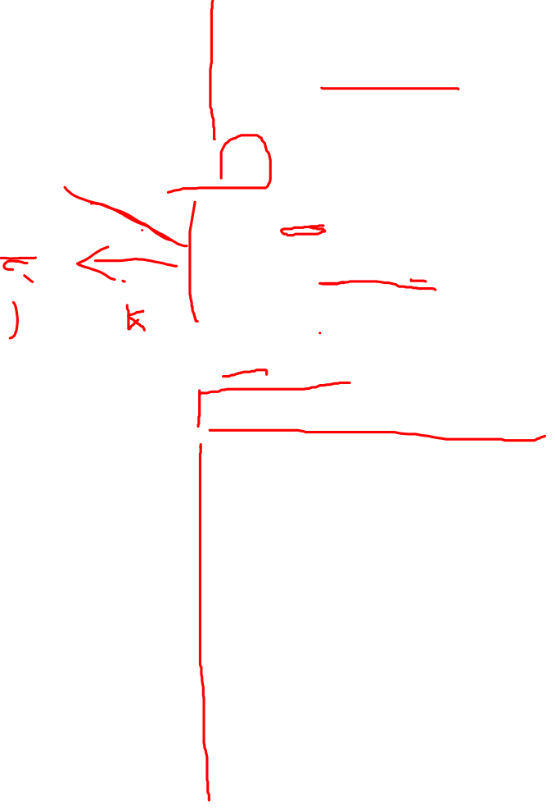
字典序 排列算法
Notes:
对应的算法如下

Slide 8
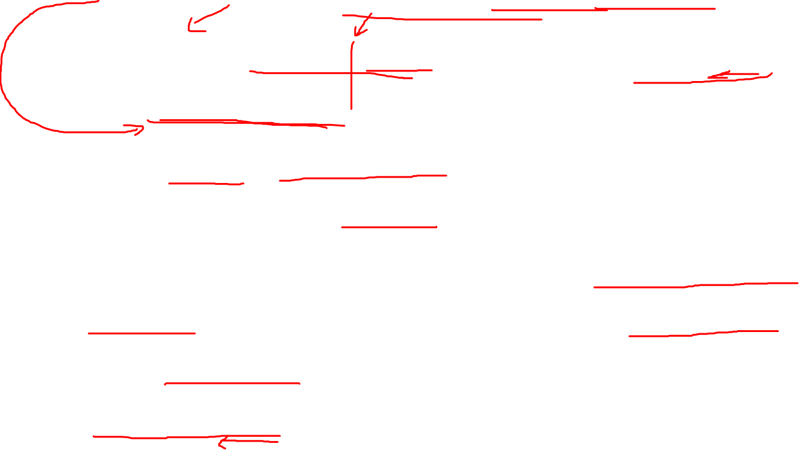
3.6 生成排列和组合 Generating Permutations and Combinations
生成组合（生成一个有穷集的元素的所有组合）
一个组合就是其一个子集，故可利用{a₁, a₂,…,a_{n}}的子集与n位二进制串的一一对应关系来生成！
从具有n个0的二进制位串开始，找下一个最大的二进制展开式，直到找到n个1为止。
找下一个最大二进制展开式：先确定从右边起第一个不是1的位置，然后把这个位置右边的所有1变成0并且将这个0变成1.
如在10001100111后面的下一个最大的二进制位串
10001101000

Slide 9
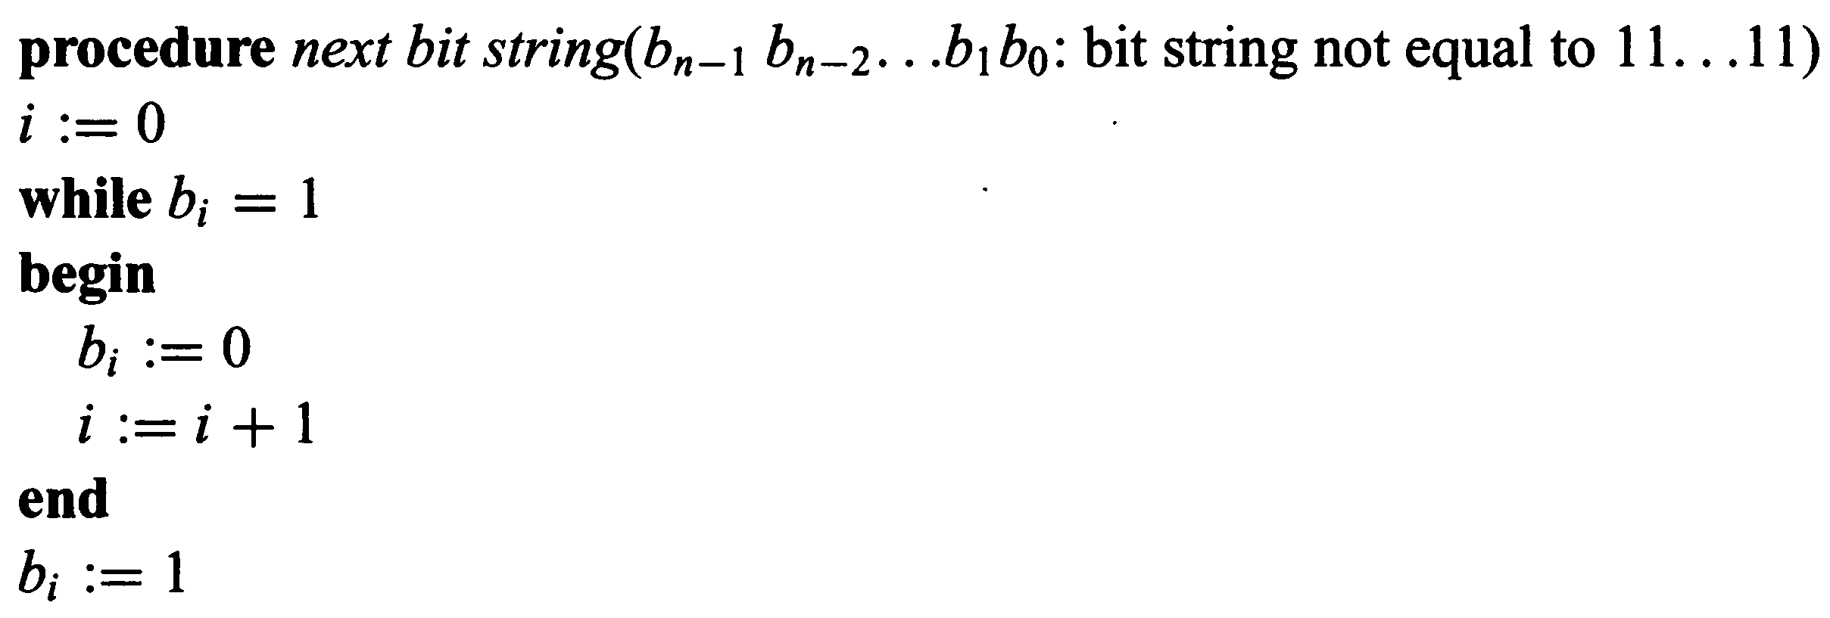
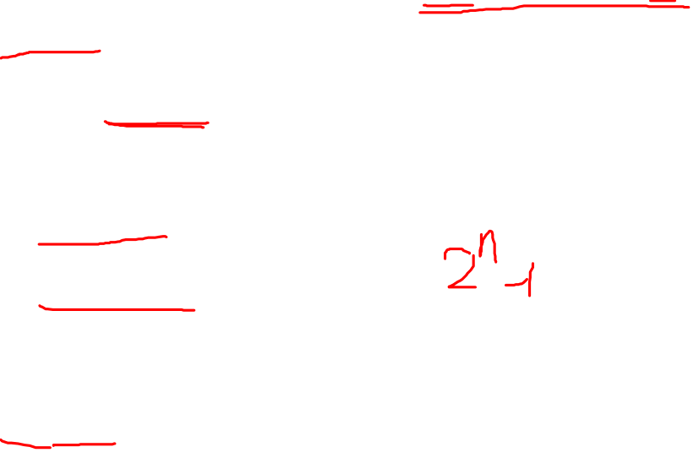
3.6 生成排列和组合 Generating Permutations and Combinations
生成下一个最大的二进制位串的算法

Slide 10
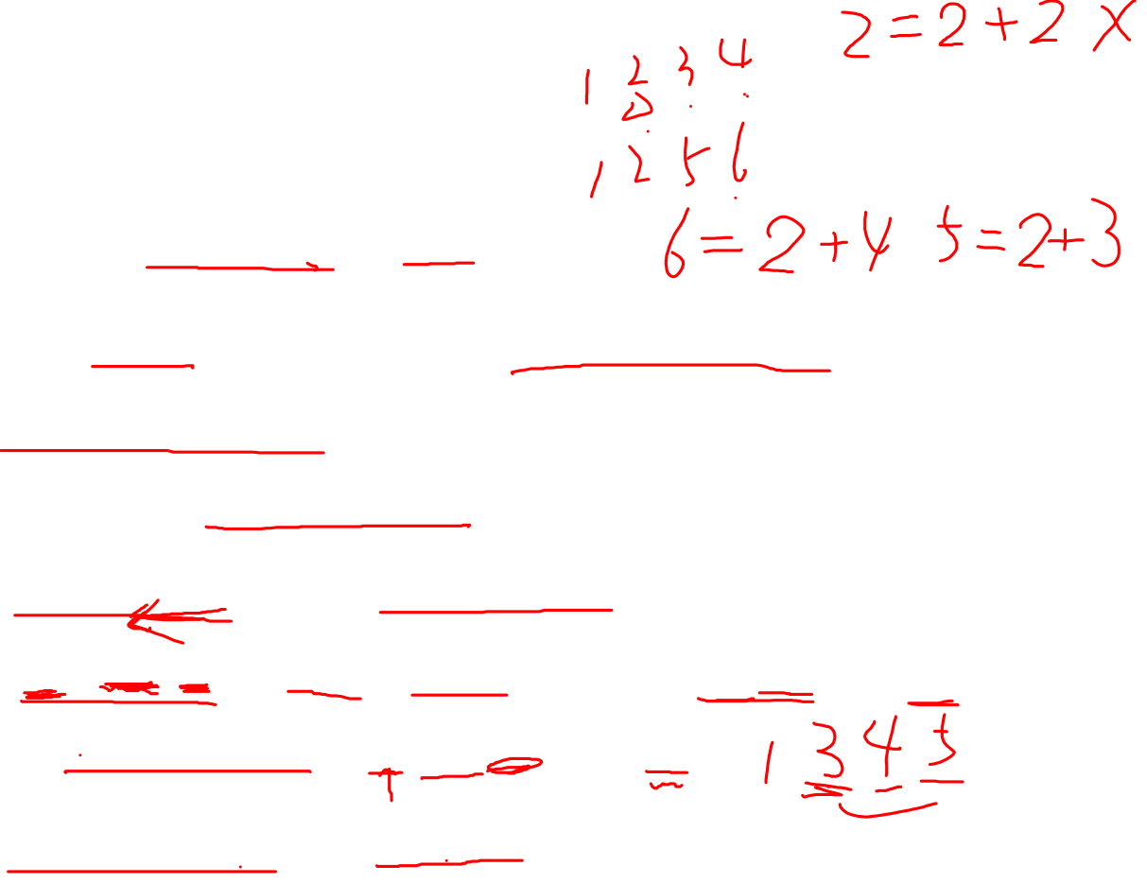
3.6 生成排列和组合 Generating Permutations and Combinations
生成集合{1,2,…,n}的r-组合
一个r-组合可以表示成一个长为r的序列，这个序列按照递增的顺序包含了这个子集中的r个元素，使用这些序列上的字典顺序可以列出这些组合。
在a₁ a₂…a_{r}后面的下一个r-组合：首先找到序列中使得a_{i}≠ n-r+i的最后元素a_{i} ，然后用a_{i}+1代替a_{i} ，且对于j=i+1,i+2,…,r用a_{i} +j-i+1代替a_{j}。
如集合{1,2,3,4,5,6}在{1,2,5,6}后面的下一个4-组合是？
{1,3,4,5}

Slide 11
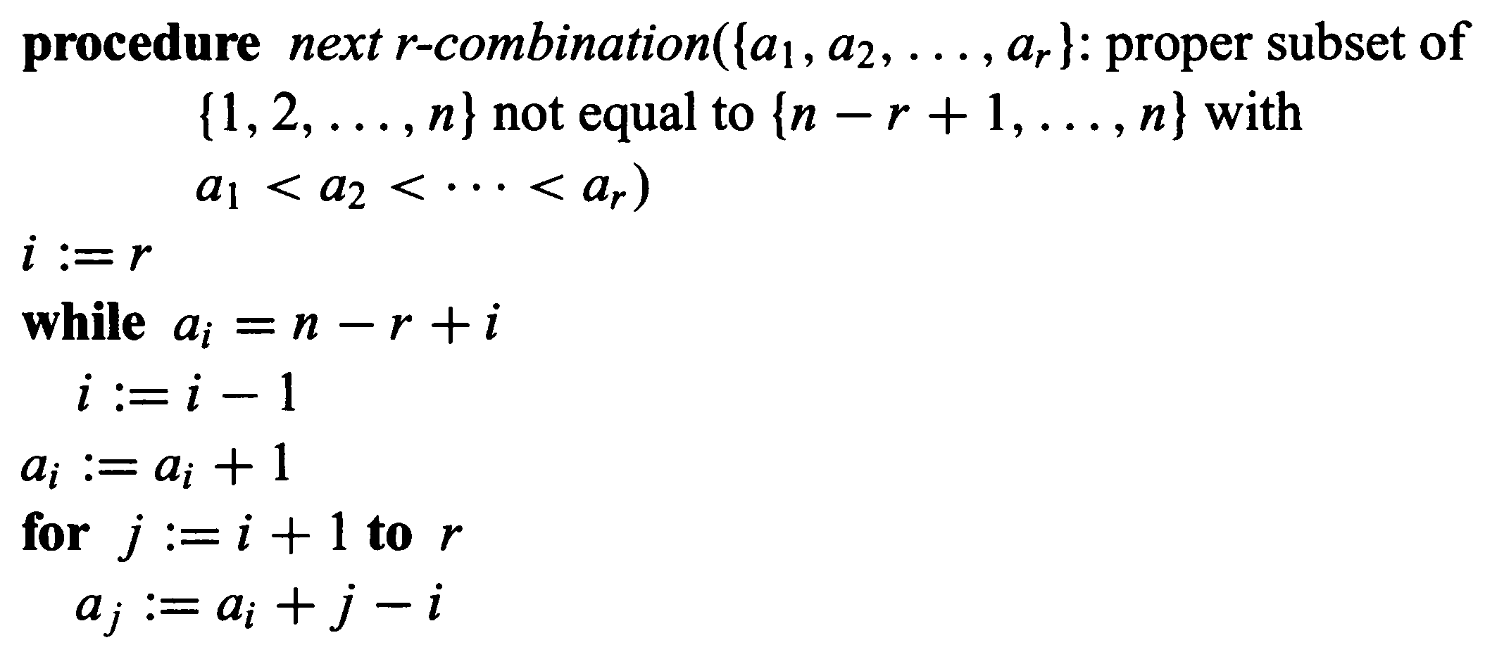
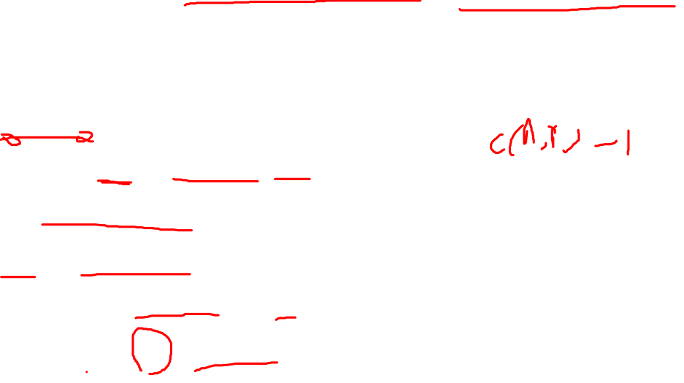
3.6 生成排列和组合 Generating Permutations and Combinations
按字典序生成下一个r-组合的算法

